Slide 1
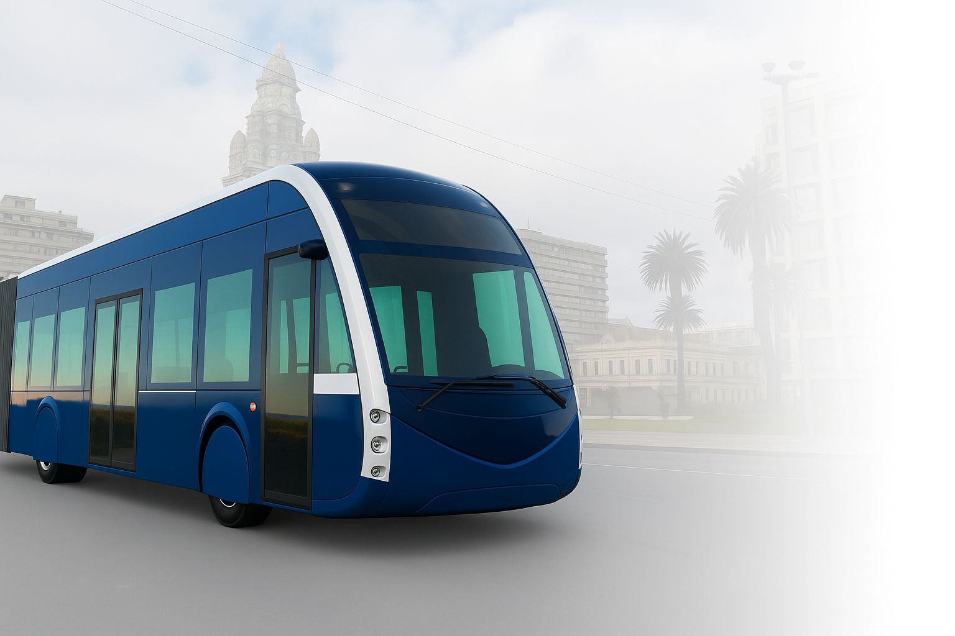
CONSTRUYENDO CIUDADES DEL FUTURO
PROYECTO BRT ELÉCTRICO
EJE 8 DE OCTUBRE
www. ebital. com. uy

Slide 2
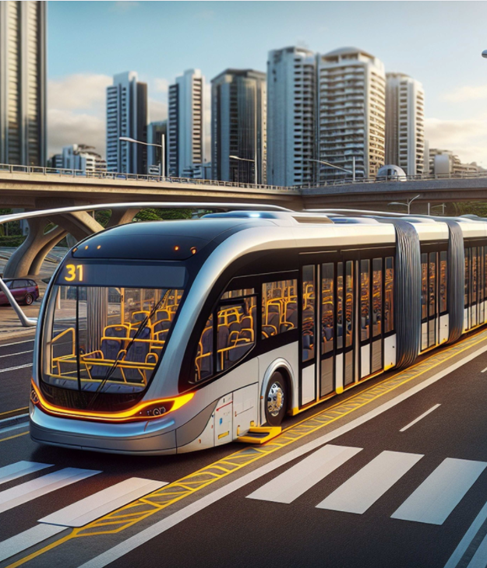
01
MORFOLOGÍA Y DISEÑO
Carriles Exclusivos: El sistema BRT se distingue por sus carriles dedicados que están separados del tráfico general. Esto permite que los autobuses BRT eviten los atascos y mantengan un flujo continuo y predecible.
Estaciones elevadas: Las estaciones de BRT suelen estar elevadas con plataformas de embarque accesibles. Este diseño facilita el acceso y reduce el tiempo de abordaje y desembarque.
Autobuses Articulados: Los autobuses BRT son generalmente articulados, lo que significa que tienen secciones conectadas que permiten una mayor capacidad de pasajeros. Estos autobuses están diseñados para acomodar a un gran número de personas y proporcionar un viaje cómodo.

Slide 3
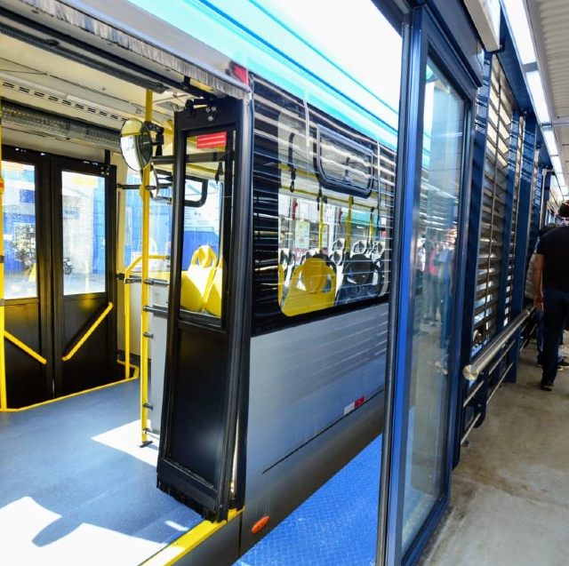
02
CARACTERÍSTICAS PRINCIPALES
Prioridad Semafórica: Los autobuses BRT tienen prioridad en los semáforos para reducir los tiempos de espera y mejorar la fluidez del tráfico. Esto es clave para mantener la puntualidad y la eficiencia del servicio.
Accesibilidad: El diseño del sistema BRT incluye características para asegurar la accesibilidad universal, como rampas para sillas de ruedas y espacios dedicados para personas con movilidad reducida.
Integración Multimodal: Los sistemas BRT suelen integrarse con otros modos de transporte, como bicicletas, metro y trenes, para ofrecer una red de transporte más completa y conectada.

Slide 4
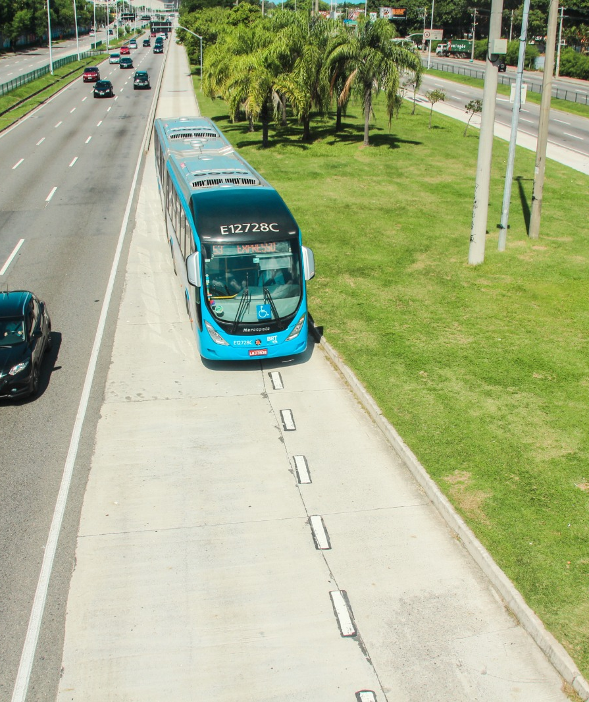
03
BENEFICIOS DEL BRT
Rapidez y Eficiencia: Gracias a sus carriles exclusivos y la prioridad en semáforos, el BRT ofrece tiempos de viaje significativamente reducidos en comparación con el transporte público convencional, reduciendo un 35% la duración de viajes.
Sostenibilidad: El BRT fomenta el uso del transporte público, reduciendo la dependencia de vehículos privados y disminuyendo las emisiones contaminantes. La incorporación de autobuses eléctricos en algunos sistemas BRT también contribuye a una mayor sostenibilidad.
Desarrollo Urbano: La implementación de un sistema BRT a menudo impulsa el desarrollo urbano alrededor de las estaciones.

Slide 5
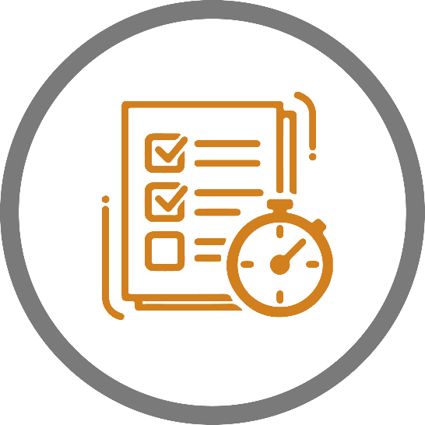
04
VENTAJAS DEL TRANSPORTE BRT
RAPIDEZ Y EFICIENCIA
Los sistemas BRT cuentan con carriles exclusivos y priorización en semáforos, lo que reduce los tiempos de viaje en comparación con el transporte público tradicional.
COSTOS REDUCIDOS
Implementar un BRT es más económico que desarrollar un sistema de metro o tranvía, tanto en términos de construcción como de mantenimiento.
FLEXIBILIDAD
Los BRT pueden adaptarse a diferentes entornos urbanos, desde ciudades pequeñas hasta grandes metrópolis, y pueden ampliarse fácilmente.
SOSTENIBILIDAD AMBIENTAL
Al reducir la cantidad de vehículos privados en las carreteras, el BRT contribuye a la disminución de emisiones de CO2 y otros contaminantes.
MEJORA EN LA CALIDAD DE VIDA
Al ser un sistema más rápido y confiable, mejora la movilidad urbana, reduciendo la congestión vehicular y el estrés asociado.

Slide 6
05
TENDENCIAS DEL TRANSPORTE BRT
INTEGRACIÓN MULTIMODAL
Los BRT se están integrando con otros modos de transporte, como bicicletas y vehículos eléctricos compartidos, creando soluciones de movilidad más completas.
TECNOLOGÍA INTELIGENTE
El uso de sistemas de gestión del tráfico basados en tecnología inteligente está mejorando la eficiencia de los BRT. Esto incluye la priorización automática en semáforos, el seguimiento en tiempo real de los autobuses y la integración con aplicaciones móviles para ofrecer información actualizada a los usuarios.
ELECTRIFICACIÓN DE FLOTAS
La transición hacia autobuses eléctricos en los sistemas BRT está ganando impulso, contribuyendo a la reducción de la huella de carbono del transporte público.
FINANCIAMIENTO PÚBLICO-PRIVADO
Los nuevos modelos de financiamiento, que incluyen asociaciones público-privadas (PPP), están ayudando a implementar y expandir los sistemas BRT en diversas ciudades, permitiendo una inversión más sostenible y continua.
DESARROLLO URBANO SOSTENIBLE
El BRT está impulsando el crecimiento de corredores urbanos sostenibles, promoviendo un desarrollo orientado al transporte (TOD, por sus siglas en inglés) que combina vivienda, comercio y servicios en áreas cercanas a las estaciones.
DISEÑO INCLUSIVO Y ACCESIBLE
Los sistemas BRT están adoptando un enfoque más inclusivo, con diseños que facilitan el acceso a personas con movilidad reducida, mejorando así la equidad en el transporte urbano.

Slide 7
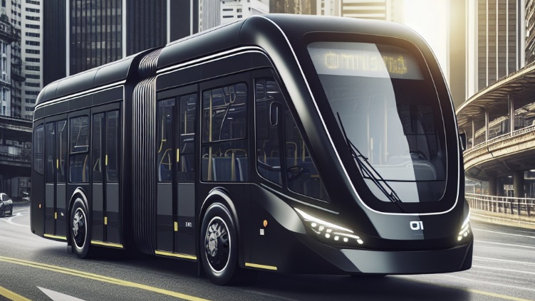
06
CASOS DE ÉXITO DEL BRT EN EUROPA Y AMÉRICA LATINA

Slide 8
BUS À HAUT NIVEAU DE SERVICE (Marsella, Francia)
Se desarrolló un sistema BHNS que combina características de BRT con un enfoque local adaptado a las necesidades de la ciudad.
El sistema incluye carriles exclusivos para autobuses con estaciones modernas diseñadas para proporcionar un acceso rápido y cómodo a los pasajeros, permitiendo un tránsito más fluido y rápido sin interferencias del tráfico general.
Al operar en carriles dedicados y con prioridad en los semáforos, el sistema BHNS reduce significativamente los tiempos de viaje en comparación con el tráfico general y contribuyendo a la disminución de emisiones contaminantes al reducir la dependencia del transporte privado.

Slide 9
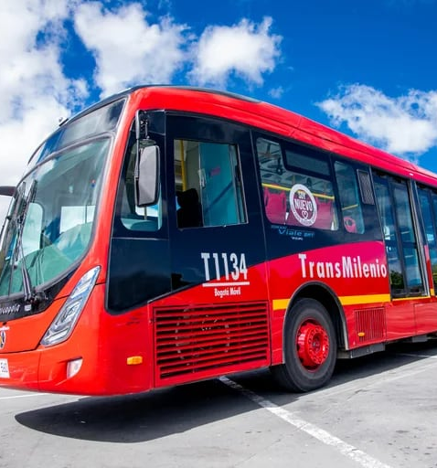
TRANSMILENIO
(Bogotá, Colombia)
Inaugurado en el año 2000, TransMilenio es uno de los sistemas BRT más grandes y reconocidos a nivel mundial.
Con su extensa red de corredores exclusivos, ha mejorado significativamente la movilidad en una de las ciudades más congestionadas de América Latina.
TransMilenio ha disminuido considerablemente los tiempos de viaje, logrando reducir hasta un 50% la duración de los mismos.

Slide 10
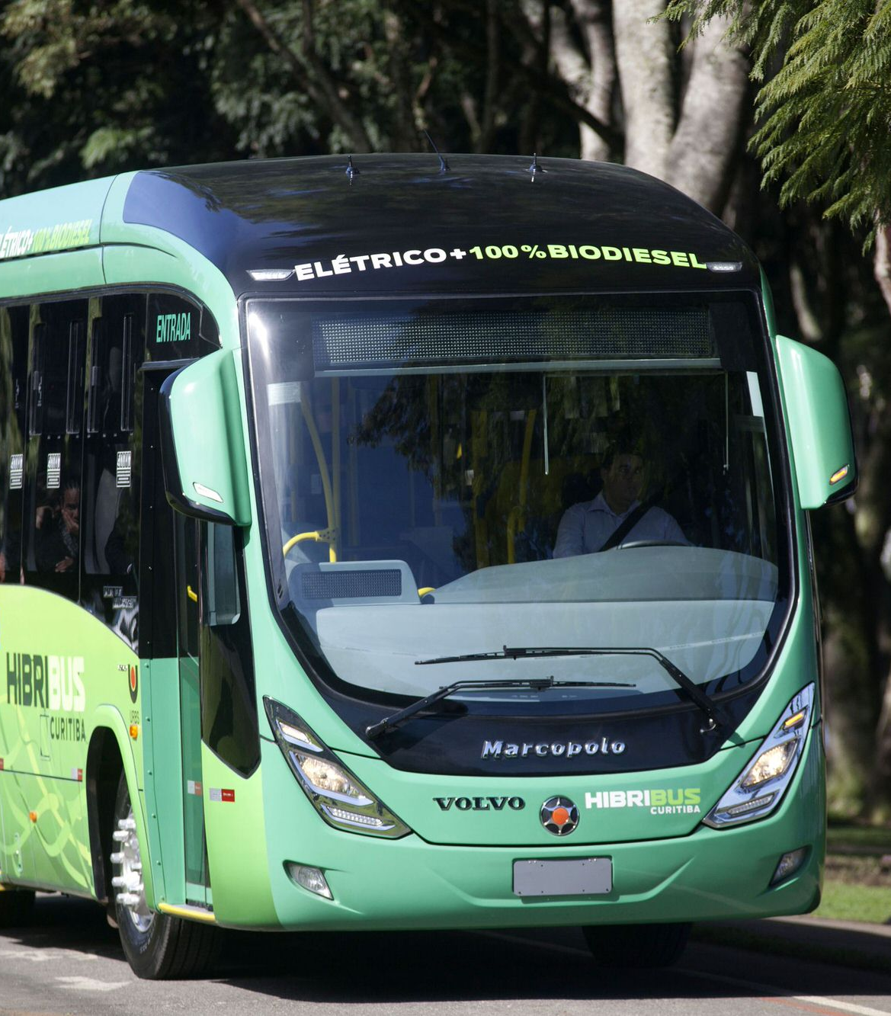
INTER 2
(Curitiba, Brasil)
Es uno de los primeros del mundo en adoptar este modelo de transporte. El Inter 2 en Curitiba se caracteriza por carriles dedicados, lo que permite un flujo continuo y rápido reduciendo la congestión vehicular hasta en un 20% con estaciones elevadas que facilitan el acceso rápido y eficiente para los pasajeros.
Actualmente el sistema total tiene una longitud de 80 kms. y lo utilizan 1,5 millones de pasajeros por día.

Slide 11
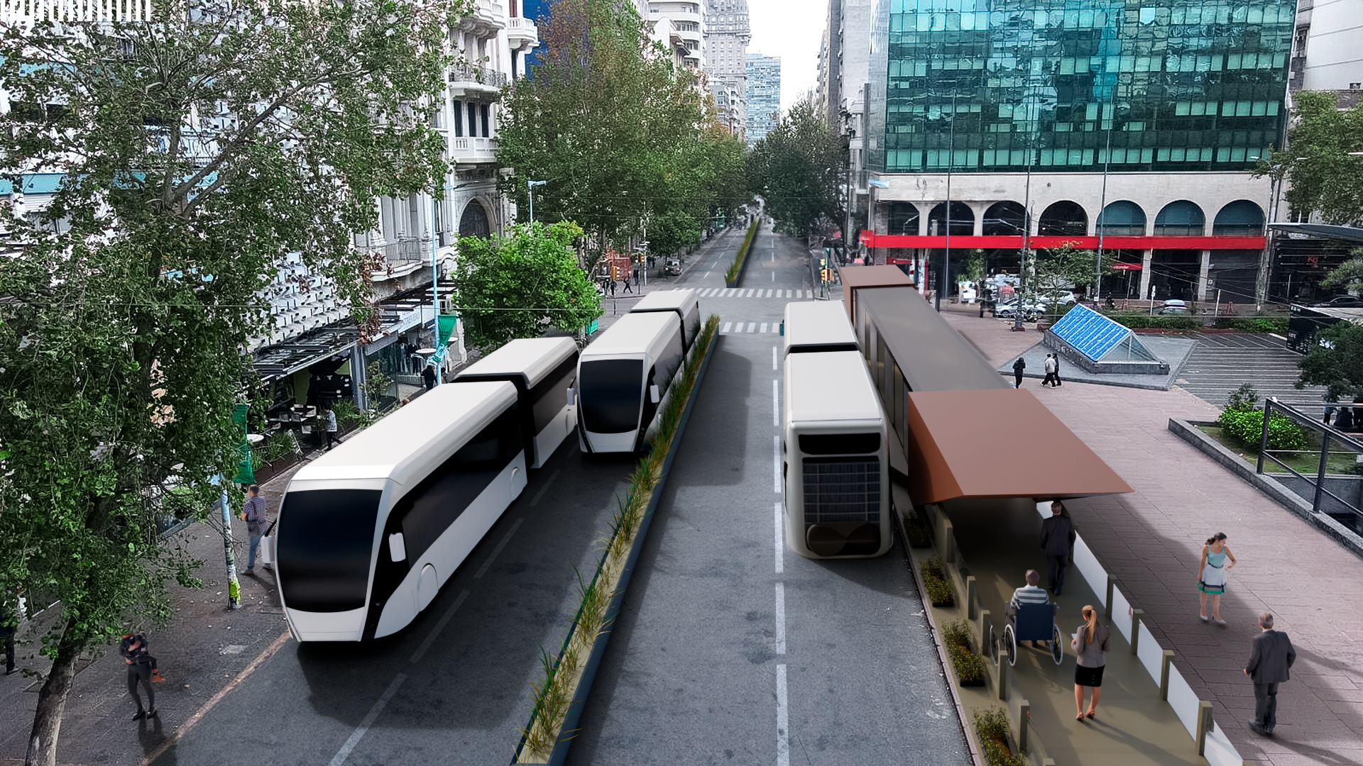
07
PROPUESTAS DE BRT ELÉCTRICO EN MONTEVIDEO Y CANELONES
EN EL EJE 18 DE JULIO - 8 DE OCTUBRE DESDE
PLAZA INDEPENDENCIA HASTA INTERCAMBIADOR BELLONI – RUTA 8 HASTA PANDO

Slide 12
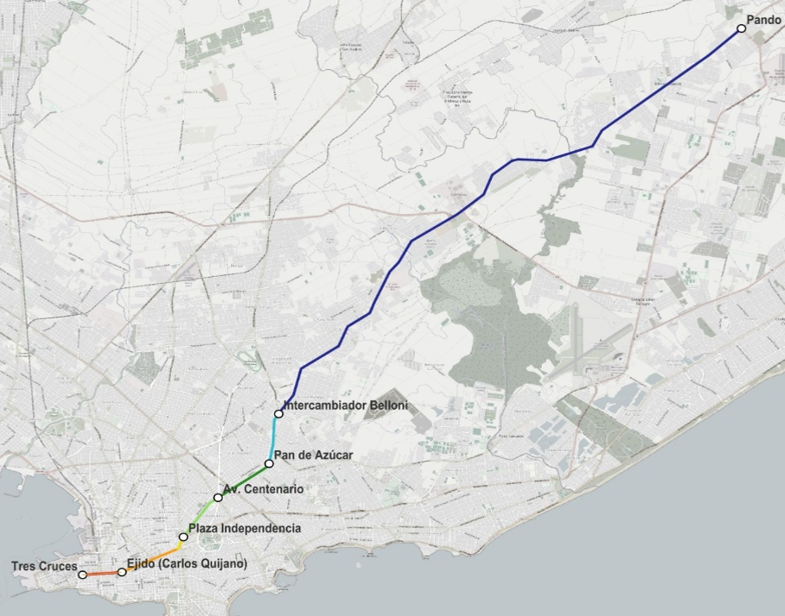
A
TRAZADO
6 TRAMOS
18 de Julio entre Plaza Independencia y Ejido
18 de Julio entre Ejido y Tres Cruces
8 de Octubre entre Tres Cruces y Av. Centenario
8 de Octubre entre Av. Centenario y Pan de Azúcar
8 de Octubre entre Pan de Azúcar e Intercambiador Belloni
Ruta 8 desde Intercambiador Belloni hasta Pando

Slide 13
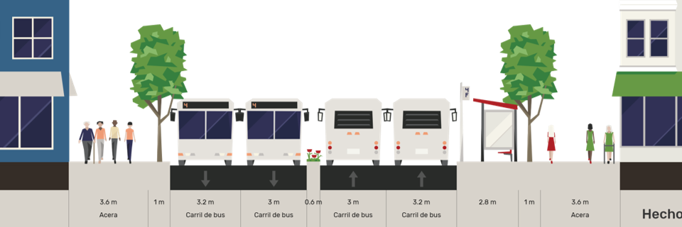
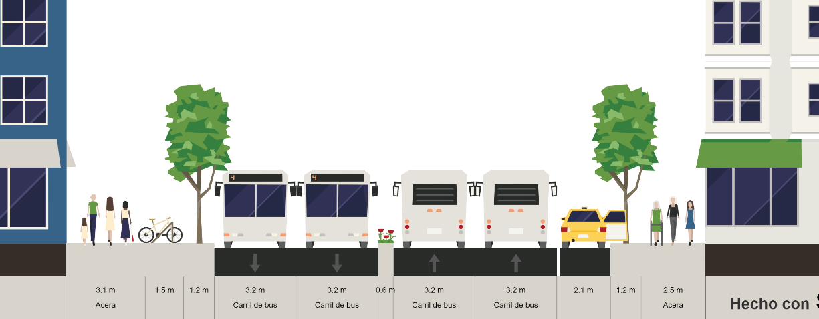
TRAMO 1:
18 DE JULIO
ENTRE
PZA. INDEP.
Y EJIDO
TRAMO 2:
18 DE JULIO
ENTRE
EJIDO
Y TRES
CRUCES

Slide 14
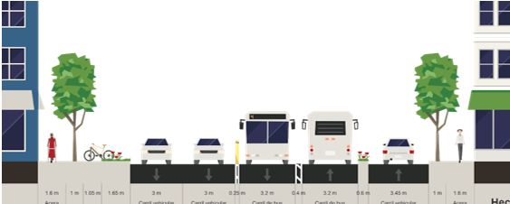
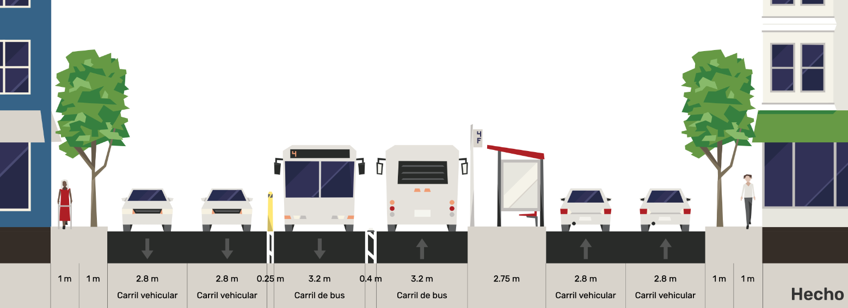
TRAMO 5: 8 DE OCTUBRE ENTRE PAN DE AZÚCAR E INTERCAMBIADOR BELLONI
TRAMO 3: 8 DE OCTUBRE ENTRE TRES CRUCES Y AV. CENTENARIO
TRAMO 4: 8 DE OCTUBRE ENTRE AV. CENTENARIO Y PAN DE AZÚCAR
TRAMO 6: RUTA 8 DESDE INT. BELLONI HASTA PANDO

Slide 15
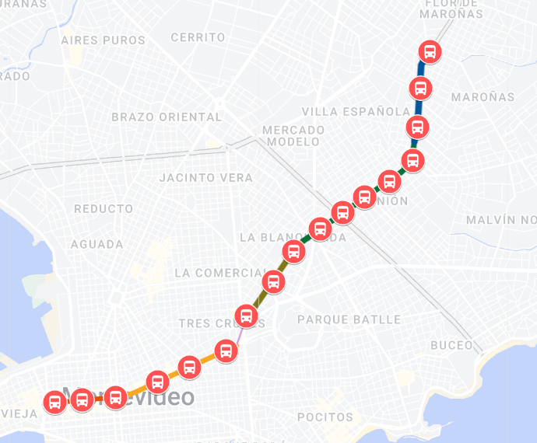
B
PROPUESTA TÉCNICA
UBICACIÓN APROXIMADA DE ESTACIONES EN TRAMOS DE AMM
En relación a las estaciones:
600 metros de distancia entre estaciones.
Se considera la ubicación actual de paradas donde hay altos niveles de demanda.
Se acercan las paradas a las arterias transversales que actualmente tienen circulación de buses, para favorecer el transbordo entre sistemas.
Se busca ubicar las paradas próximas a centros atractores de viajes (hospitales, universidades, centros comerciales, clubes, instituciones).
Esto determinó una propuesta de 17 paradas hasta Belloni (32 estaciones ya que corresponde a 1 por sentido + 1 estación de doble sentido en el nudo Tres Cruces), según como se muestra en la ilustración.

Slide 16
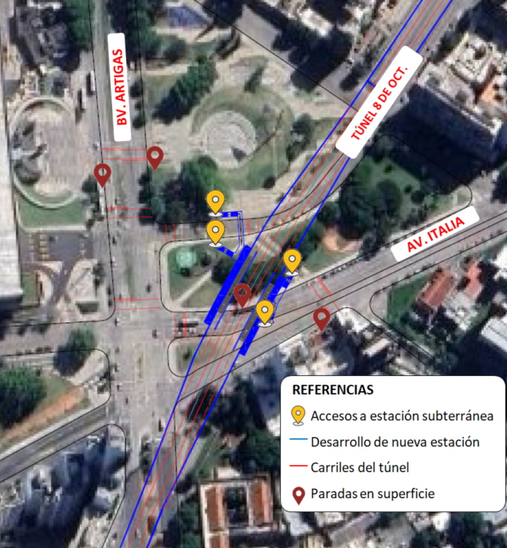
B
PROPUESTA TÉCNICA
SOLUCIÓN EN TRES CRUCES
Cabe subrayar que la solución de Tres Cruces surge como una oportunidad para desarrollar la conexión entre 3 ejes tan importantes, hoy inexistente. Es por ello que se deja, a modo de concepto, una propuesta de desarrollo de estación subterránea (doble dirección) para el BRT, ensanchando el túnel en ambos sentidos de circulación.

Slide 17
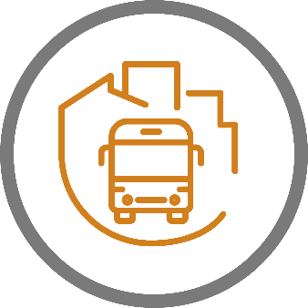
C
BENEFICIOS
BENEFICIOS DEL PROYECTO
Reducción de tiempos de viaje
Incremento en la calidad del sistema de transporte del AMM (mejora del bienestar de los usuarios)
Puede dar inicio a más proyectos, logrando un sistema de transporte público integral en el AMM.
BENEFICIOS ASOCIADOS A LA ELECTRIFICACIÓN
Reducción de emisiones del material rodante
Menor contaminación sonora
Reducción de costos de operación

Slide 18




